Slide 1
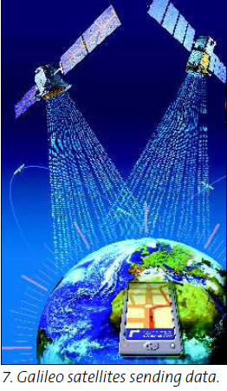
Navigační systémy pro určení polohy na Zemi
Globální družicový polohový systém (GNSS)
Global Navigation Satellite System

Slide 2
Definice globálních navigačních polohových systémů
je systémem umožňující uživatelům určit polohu na Zemi s celosvětovým pokrytím za pomoci družic .
Uživatelé této služby používají malé elektronické radiové přijímače, které na základě odeslaných signálů z družic umožňují vypočítat jejich polohu s přesností na desítky až jednotky metrů. Přesnost ve speciálních nebo vědeckých aplikacích může být až několik centimetrů až milimetrů.

Slide 3
Globální navigační systémy
světové
  GPS - armáda USA, jediný plně funkční systém
  GLONASS -Rusko
  Galileo - EU,
  Compass - Čína
regionální
  čínský Beidou
  indický IRNSS
  japonský QZSS.

Slide 4
název | výchozí princip měření | stát | vypouštění družic | počet družic polární dráha+záloha+(geostacionární+geosynchronní) |  | inklinace | počet polárních drah | výška orbitu [km] | doba oběhu [hh:mm]
 |  |  |  | plánovaný | ve službě
Transit | doppler. | USA | 1959-1988 | 3+3 | 0 ^{ref} | 67° | 3 | 1 100 LEO | 01:46
Parus (Cyklon, Zaliv, Cikada-M) | doppler. | SSSR | 1967 | 6 | 6 ^{ref} | 83° | 6 | 730-960 LEO | 01:45
Cikada | doppler. | SSSR | 1974-1995 | 4 | 0 ^{ref} | 83° | 4 | 965 LEO | 01:45
Navstar GPS | kódové | USA | 1978 | 24+3 | 31 ^{ref} | 55° | 6 | 20 200 MEO | 11:58
Glonass | kódové | Rusko | 1982 | 24 | 21 ^{ref} | 65° | 3 | 19 100 MEO | 11:15
Doris | doppler. | Francie | 1990 | - | 6 ^{ref} | 35-66-99° | - | 560-825-1 340 LEO | 01:41
Galileo | kódové | EU | 2006 | 27+3 | 0 ^{ref} | 56° | 3 | 23 200 MEO | 14:05
Compass (Beidou-2) | kódové | Čína | 2007 | 27+(5+3) | 1+(3+1) ^{ref} | 55° | 3 | 21 500 MEO | 12:50

Slide 5
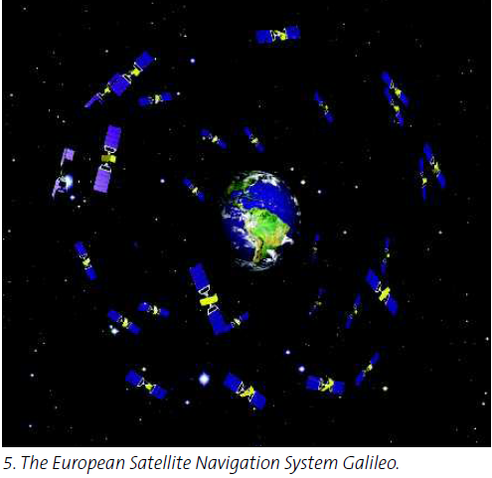

Slide 6
Princip fungování
Systém pracuje na principu jednosměrného dálkoměru.
Měřenou veličinou je doba šíření signálu z družicové antény k přijímací anténě.
Naměřený čas je pomocí rychlosti šíření signálu převáděn na vzdálenost.
Pozn.
  Pro měření času se používají atomové hodiny určující tzv. atomový čas z kmitočtů atomů, tedy zcela nezávisle na rotaci Země
  Obecně existují dva základní způsoby odvozování času:z pohybu Země (astronomický čas) a z kmitočtu atomů (atomový čas)

Slide 7
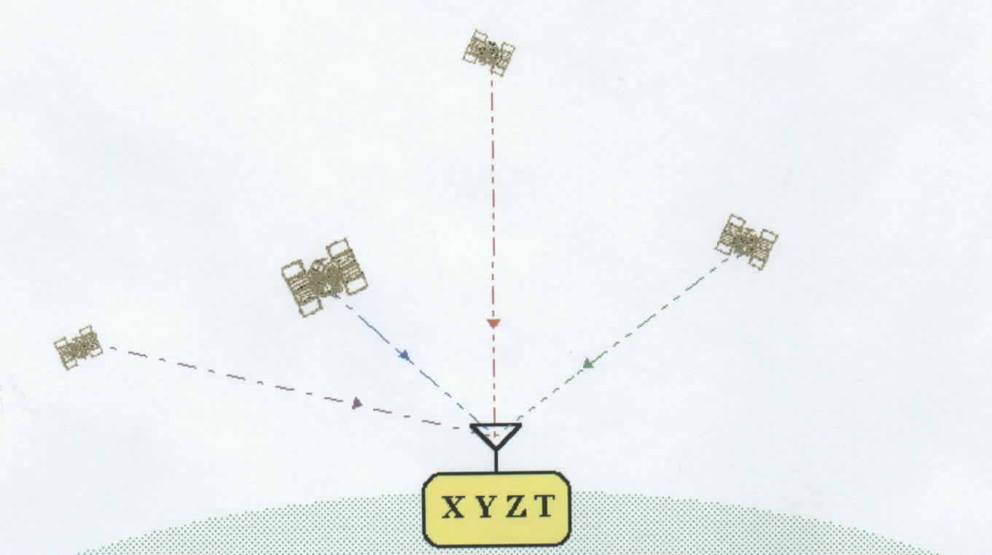
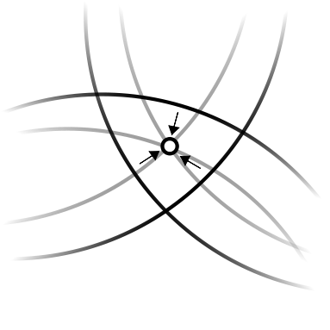
Určování polohy
Pro 3D souřadnice nutné alespoň 4 družice (X,Y,Z + čas)

Slide 8
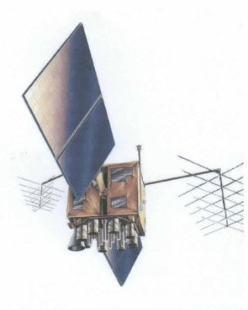
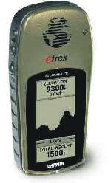
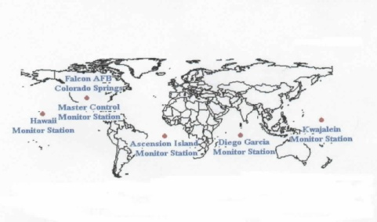
Složení navigačního systému
Kosmický segment – systém družic
Řídící segment: - řídící stanice, řídící segment monitoruje kosmický segment, zasílá povely družicím, provádí jejich manévry a údržbu atomových hodin.
Uživatelský segment – uživatel s přístrojem, přijímač tvoří anténa, radiofrekvenční jednotka, mikroprocesor, komunikační jednotka, paměť a zdroj napětí

Slide 9
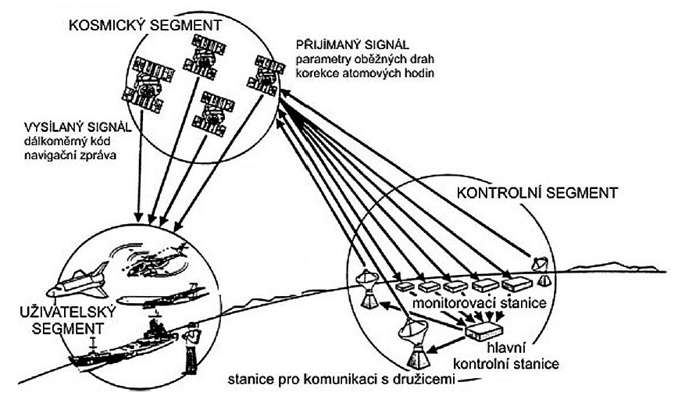

Slide 10
Faktory přesnosti
počet viditelných družic a jejich poloha
synchronizace hodin
vliv atmosféry - ionosférická rekfrakce , troposférická refrakce
poměr signálu /šum

Slide 11
Výhody navigace:
24h denně
nezávisle na počasí,
kdekoliv na zemském povrchu,
přesnost až cm,
3D souřadnice,
rychlost --->efektivnost

Slide 12
Nevýhody:
nutná přímá viditelnost na družice ---> problémy s měřením v hustých porostech, zástavbách,
nemožnost měření v podzemí,
vybité baterky

Slide 13
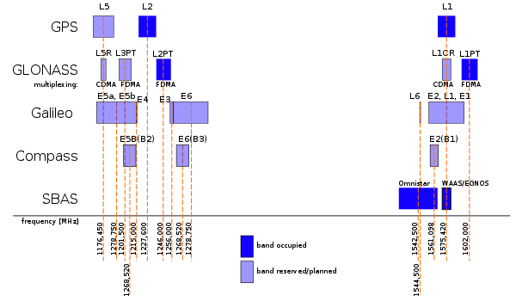
Druhy přijímačů
podle využití:
  letecké, lodní, mapovací, časové, měřické, kosmické, navigační, turistické,
podle přijímaných signálů:
  kódové, fázové
podle počtu přijímaných družic:
  jedno a více kanálové
podle přesnosti

Slide 14
Buducnost
Budoucnost:
zvyšování přesnosti, bezpečnosti - kombinace GPS, Glonass, Galileo,
zvyšování počtu družic a jejich modernizace,
přidání dalších nosných frekvencí.

Slide 15
Oblasti aplikace
v dopravě :
silniční doprava - monitorování polohy vozidla
- monitorování jednotlivých složek záchranného systému v rámci krizového managementu
- navigace řidiče
inteligentní dopravní systémy
vytíženosti dopravní sítě
železniční doprava
monitorovat polohu vlakových souprav
vodní doprava – navigace plavidel
letecká doprava - výhledově

Slide 16
Aplikace v armádě
navigace vojenského letectva,
koordinace přesunů vojáků a techniky v terénu,
navádění vojenského námořnictva,
geodézie a mapování,
navádění řízených střel na cíl s přesností 20 cm.

Slide 17
Aplikace v krizovém managementu
koordinovat rozložení právě zasahujících jednotek

Slide 18
Aplikace ve vědě a výzkumu
různé obory vědy a výzkumu využívají GPS k určení polohy nejrůznějších objektů na Zemi.
Archeologové identifikují nové objevy,
botanici zanášejí do fytogeografických map cenná rostlinná společenstva,
etologové studují migrační trasy zvířat atd.

Slide 19
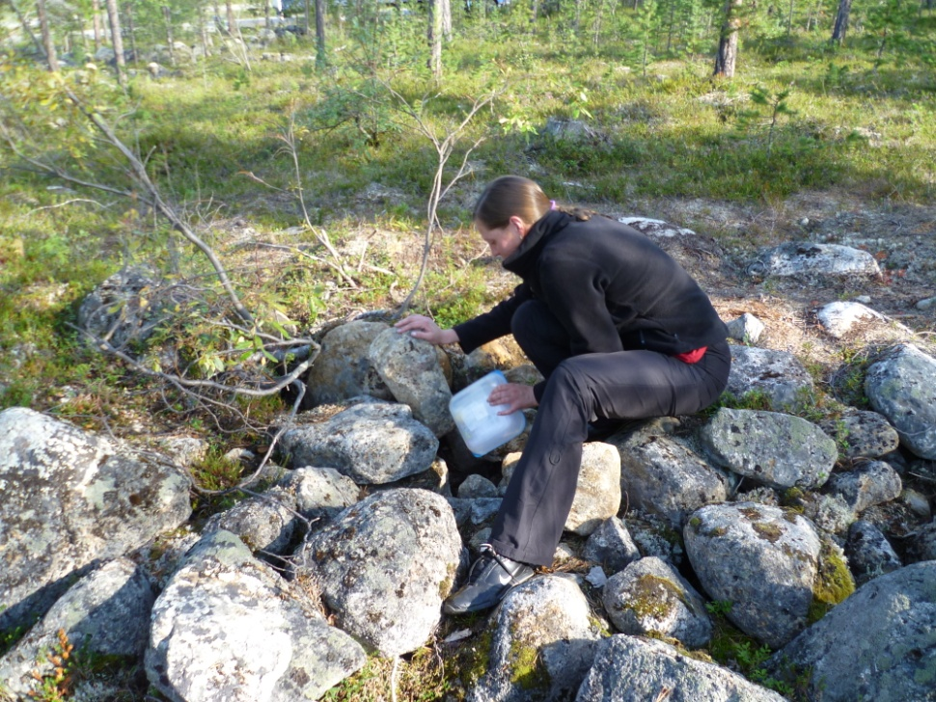
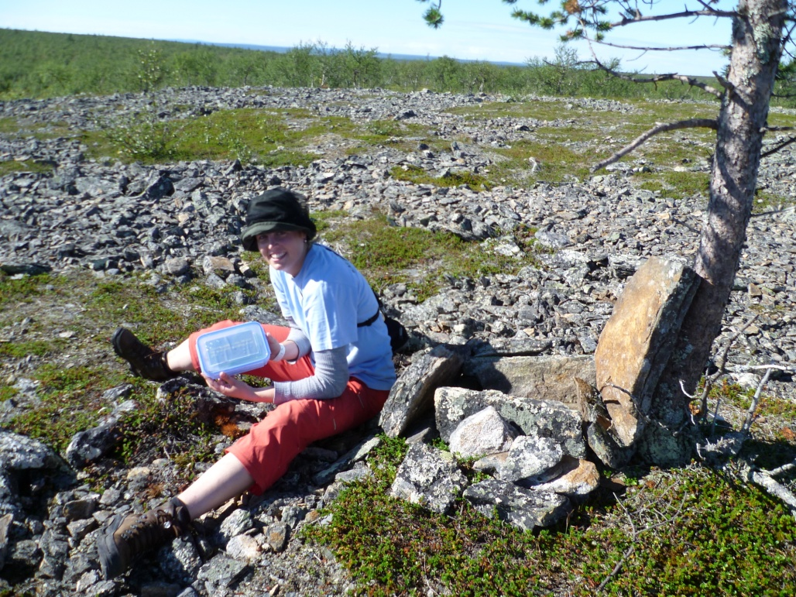
Geocaching hledání „pokladu“ s GPS využití i v zeměpise

Slide 20
Geocaching
Geocaching je hra na pomezí sportu a turistiky, která spočívá v použití navigačního systému GPS při hledání skryté schránky nazývané cache (v češtině psáno i keš), o níž jsou známy jen její zeměpisné souřadnice (v systému WGS 84).
Při hledání se používají turistické přijímače GPS.
Jednou ze základních myšlenek geocachingu je umisťování keší na místech, která jsou něčím zajímavá a přesto nejsou turisticky navštěvovaná.
V popisu cache (listing) jsou pak uvedeny informace o místě s jeho zvláštnostmi a zajímavostmi. Cache se ale umisťují i do zajímavých míst velmi frekventovaných.

Slide 21
GPS

Slide 22
GPS
Global Position Systém
USA
1. družice 1978
vojenský polohový družicový systém provozovaný Ministerstvem obrany Spojených států amerických.
V roce 1983 - uvolnění GPS i pro civilní účely
Vývoj GPS byl zahájen v roce 1973, na přelomu 80. let začalo vypouštění 11 družic a v roce 1979 byl rozšířen počet družic z 18 na 24.
Během války v Zálivu (1990) byla do signálu dočasně uměle vnášena chyba tzv. selektivní dostupnost, která měla zabránit zneužití k navádění balistických střel. Po roce 2000 byl vyvinut systém, který umí GPS signál lokálně rušit.
GPS využívá pro určování polohy pasivní dálkoměrnou metodu, což znamená, že vzdálenost uživatele od jednotlivých družic jsou určovány pomocí doby potřebné k absolvování této dráhy radiovým signálem vysílaným družicemi

Slide 23
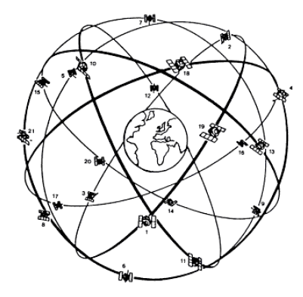
Kosmický segment GPS:
pův. 24 družic (celkem 32) na 6 drahách,
20200km,
doba oběhu 12h,
dráhy skloněny 55° k polární rovině,
viditelnost 4-12 z každého místa na Zemi

Slide 24
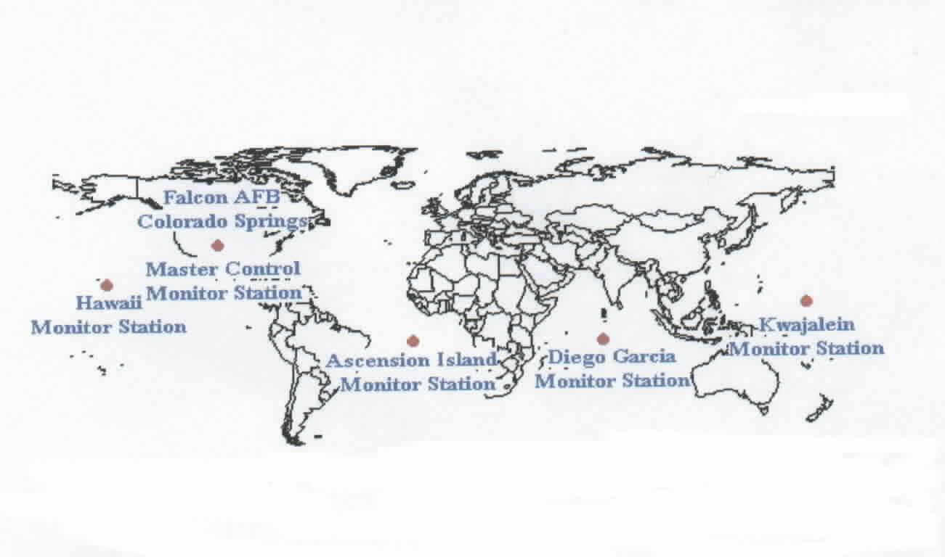
Řídící segment GPS:
hlavní řídící stanice (Colorado Springs), 5 monitorovacích a 3 řídící, řízení, monitorování družic - nastavení přesných efemerid (oběžných drah), uchovávání přesného GPS času

Slide 25
Řídící segment GPS
velitelství - Navstar Headquarters na letecké základně Los Angeles v Californii v USA.
řídicí středisko na letecké základně v Colorado Springs, Záložní řídící středisko přebírá cvičně 4× do roka řízení systému, v nouzi je připravena do 24hodin.
3 povelové stanice , které jsou umístěny na základnách : Kwajalein, Diego Garcia, Ascension Island případně i Cape Canaveral.
18 monitorovacích stanic, které jsou umístěny na základnách USAF: Havaj, Colorado Springs, Cape Canaveral, Ascension Island, Diego Garcia, Kwajalein a dále stanice spravující NGA: Fairbanks (Aljaška), Papeete (Tahiti), Washington DC (USA), Quitto (Ekvádor), Buenos Aires (Argentina), Hermitage (Anglie), Pretoria (Jižní Afrika), Manama (Bahrain), Osan (Jižní Korea), Adelaide (Austrálie) a Wellington (Nový Zéland).

Slide 26
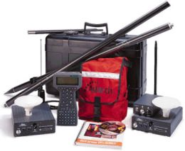

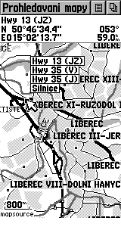
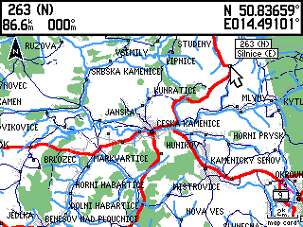
Uživatelský segment
uživatelé (autorizovaní a ostatní) + přístroje + software

Slide 27
Z doby, která uplyne mezi vysíláním a příjmem signálu, se určí vzdálenost přijímače od družic.
Na základě této vzdálenosti a z polohy družic v daném okamžiku určí přijímač uživatele svou polohu
Pro výpočet všech čtyř souřadnic (x, y, z a t) musí přijímač informace alespoň ze čtyř družic, čímž získá všechny neznámé pro řešení soustavy rovnic
neznámými jsou zeměpisná poloha, nadmořská výška, datum a čas
Přijímače GPS poskytují určenou polohu v souřadnicích vztažených k referenčnímu elipsoidu WGS-84
GPS přijímače neumí transformovat souřadnice do souřadnicových systémů S-JTSK či S-42

Slide 28
autorizovaní uživatelé, aplikace
vojenský sektor USA a vybrané spojenecké armády využívající službu Precise Positioning Service (PPS) mající k dispozici dekódovací klíče k P(Y) kódu na frekvencích L1 a L2. Tito uživatelé mají zaručenou vyšší přesnost systému.
aplikace:
  podpora velení a vojáků v poli
  doprava
  navádění zbraňových systémů
  vojenská geodézie a mapování
  přesný čas (<10⁻⁷s)

Slide 29
ostatní uživatelé a aplikace
(především civilní sektor) mohou využívat Standard Positioning Service (SPS) a mají k dispozici C/A kód na frekvencích L1. Tyto limity vychází z prevence možného zneužití jako systému orientace v prostoru ve zbraních obdobných balistickým raketám nebo střelám s plochou dráhou letu.
Typickými profesemi a odvětvími civilních uživatelů jsou:
  doprava (pozemní doprava, letectví, námořnictvo, kosmické lety)
  geologie a geofyzika
  geodézie
  geografické informační systémy
  archeologie
  lesnictví a zemědělství
  turistika a zábava
  přesný čas (<10⁻⁶s)

Slide 30
Další systémy

Slide 31
Galileo
Systém má být tvořen 30 operačními družicemi (27+3), obíhajícími ve výšce přibližně 23 tisíc kilometrů nad povrchem Země po drahách se sklonem 56° k zemskému rovníku ve třech rovinách, vzájemně vůči sobě posunutých o 60°. Každá dráha bude mít 9 pozic pro družice a 1 pozici jako zálohu, aby systém mohl být při selhání družice rychle doplněn na plný počet.
Dne 28. prosince 2005 byla do vesmíru vyslána první technologická navigační družice pro testování komponent tohoto systémuVynesla ji z kazašského kosmodromu Bajkonur , druhá družice, 27. dubna 2008.
Nouzové signály, varování na nebezpečí, mýtné systémy
Plně funkční 2014

Slide 32
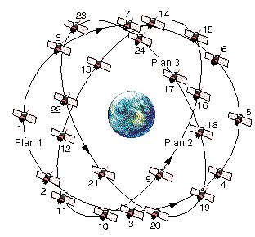
Glonass
Kosmický segment je projektován na 24 družic, které obíhají ve výšce 19 100 km nad povrchem Země na 3 kruhových drahách se sklonem 65°. Dráhy jsou vzájemně posunuty o 120° a na každé dráze je 8 symetrických pozic pro družice po 45°, které jsou číslovány
plná operační schopnost (FOC, Full Operational Capability) - označení stavu, kdy je nejméně 24 družic plně funkčních, podporující novou technologii. Nebyl nikdy vyhlášen, ale koncem roku 1996 bylo krátce na orbitu 24 družic a od té doby klesal až na 9 v roce 2001. Opětovný stav 24 družic je plánován na rok 2012
Rusko, 1. družice 1982

